Slide 1
ТЕМА: Экспериментальная деятельность как средство развития познавательной активности у детей с нарушением зрения
Выполнила:
учитель-дефектолог Е.В. Медведева

Slide 2
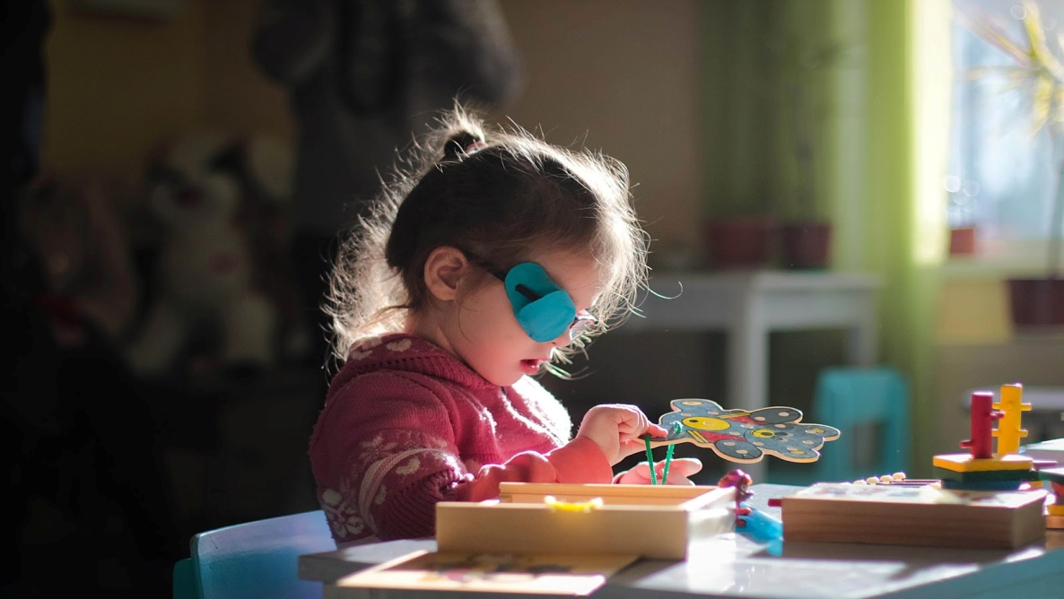
Развивать познавательную деятельность у детей нужно для активизации у них любознательности, пытливости и повышения интереса ко всему. Познавательная деятельность направлена на получение новых знаний, их усвоение, овладение необходимыми умениями и навыками, появление навыка воспроизводить и применять полученные знания.

Slide 3
Среди приёмов и методов организации опытно-экспериментальной деятельности выделим актуальные:
1) Проблемно-поисковый метод.
В нем создаётся проблемная ситуация, в которой детям предстоит определить требующих решения вопрос. Через оживлённую дискуссию с педагогом у детей возникает мотивация к активному экспериментированию и стремление получить результат.
2) Наблюдения за объектом .
Исследования, проводимые во время прогулок, погружают ребят в мир природы со всем разнообразием зрительных образов, красок, звуков и запахов.

Slide 4
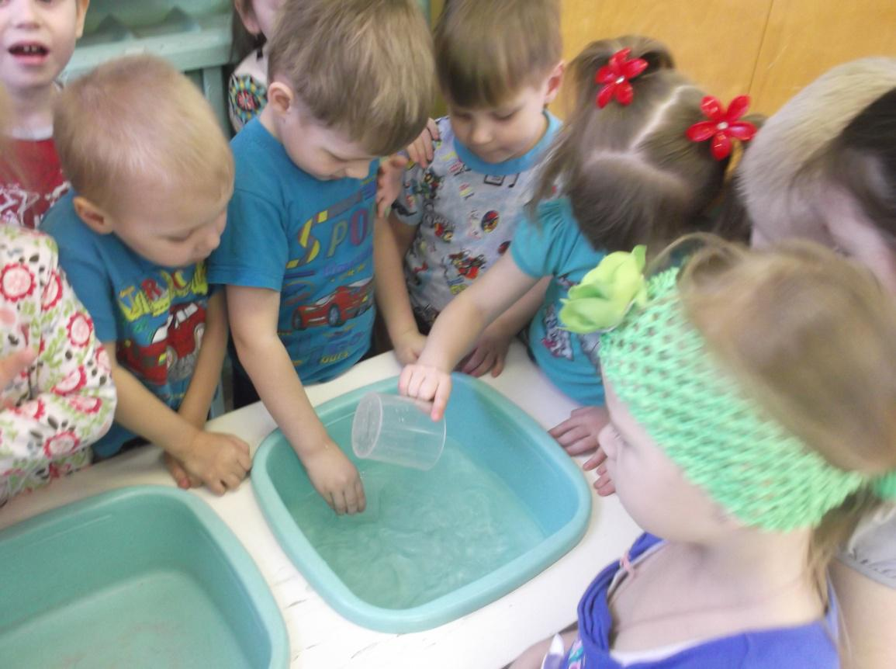
3) Опыты и эксперименты.
Ставя элементарные опыты над предметами (уронить на пол, попытаться разломить, извлечь звук и проч.), малыши приобретают сведения об их свойствах. Дошкольники с удовольствием участвуют в проведении экспериментов, углубляя свои знания: ставят опыты с водой в жидком и твёрдом состоянии, с песком, камнями, глиной, растениями.

Slide 5
Виды экспериментальной деятельности
По характеру познавательной деятельности детей | Иллюстративное; Поисковое; Решение познавательных задач.
По месту в образовательном цикле | Первичное; Повторное; Заключительное; Итоговое.
По характеру мыслительных операций | Констатирующее; Сравнительное; Обобщающее.
По способу применения | Демонстрационное; Фронтальное.

